Slide 1
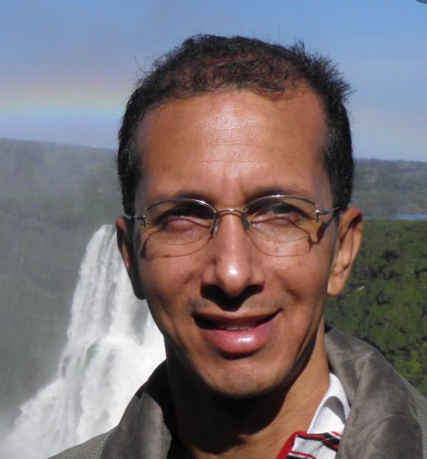
AGENDA DISTRITAL - ASES
A LIMPEZA DA IGREJA ESSA SEMANA SERÁ FEITA POR:
E-mail: neemiasml@gmail.com
Cel. e What. Neemias: 28 99964-2684
Pr. Fabio - 27 99950-7430

Slide 2
AGENDA DISTRITAL - ASES
:: MAIO DE 2024 ::
01/05 – FERIADO DO DIA DO TRABALHO
04/05 – ADOLE ASES
12/05 – DIA DAS MÃES
18/05 – SÁBADO DA CRIANÇA / DIA DO AVENTUREIRO
25/05 – SÁBADO DAS PRIMÍCIAS E FIDELIDADE
26/05 – CURSO DE NOIVOS
29/05 – QUARTAS DE PODER
30/05 – FERIADO – CORPUS CHRISTI
E-mail: neemiasml@gmail.com Cel. e What. Neemias: 28 99964-2684
Pr. Fabio - 27 99950-7430

Slide 3
IGREJA LOCAL
ANIVERSARIANTES DE MAIO
03- Elisa Ebani de Lima
12- Adir Costabeber Bonela
25- Tiago Barbosa da Silva
"Que seus sonhos te abracem numa real felicidade traduzindo a tua vontade de que vale a pena viver. “ Que Deus te ilumine e prospere sua vida em todos os sentidos.
Parabéns a todos vocês e que Deus os abençoe muito!

Slide 4
AJUDE NAS DESPESAS
DESPESAS | RECEITAS
ALUGUEL – R$ 550 | TOTAL DE ENTRADA DE OFERTAS MENSAIS: R$ 500 A R$ 700,00 TEMOS APENAS 05 PACTUANTES E OFERTANTES MENSALMENTE. PRECISAMOS DE MAIS. TODOS LEMBRAM DO DÍZIMO, MAS SE ESQUEÇE DA OFERTA QUE JESUS. AJUDE TAMBÉM COM DOAÇÕES, EX.: COPO DESCARTÁVEIS.
ENERGIA – R$ 100
AGUA – R$ 50
MATERIAL DE LIMPEZA + COPOS E OUTROS – R$ 50
INTERNET – R$ 25
DESPESAS COM MANUTENÇÃO E DEPARTAMENTOS – MEDIA R$ 100
TOTAL DESPESAS MENSAL: R$ 875,00

Slide 5
IGREJA LOCAL
ANIVERSARIANTES DE DEZEMBRO
Aracuí:
"Que seus sonhos te abracem numa real felicidade traduzindo a tua vontade de que vale a pena viver. “ Que Deus te ilumine e prospere sua vida em todos os sentidos.
Parabéns a todos vocês e que Deus os abençoe muito!

Slide 6
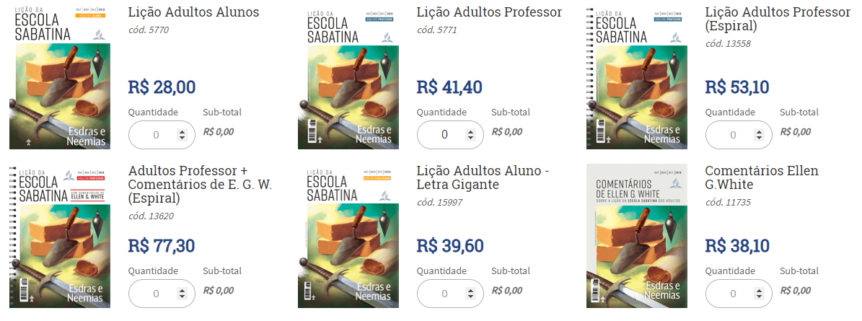
AGENDA DISTRITAL - ASES
PREÇOS PROJETO MANÁ
E-mail: neemiasml@gmail.com
Cel. e What. Neemias: 28 99964-2684
Pr. Fabio - 27 99950-7430

Slide 7
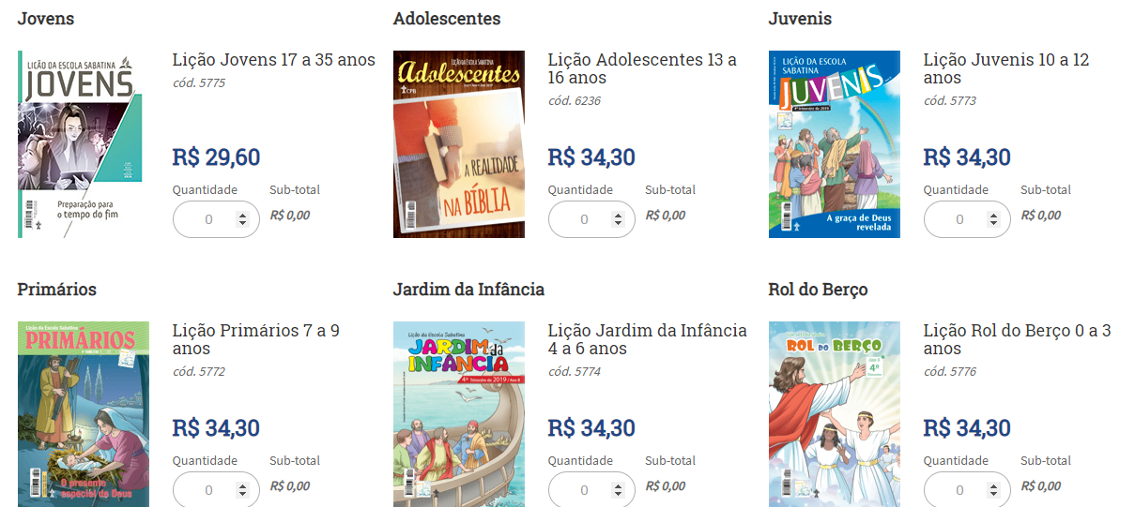
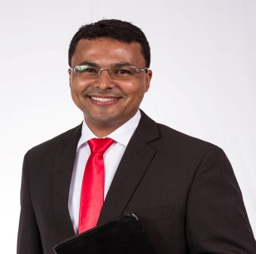
AGENDA DISTRITAL - ASES
PREÇOS PROJETO MANÁ
Canal de Materiais: www.iasdcastelo.org e www.redeadventista.com
E-mail: neemiasml@gmail.com Cel. e What. Neemias: 55 28 9-9984-7871 (vivo) ou Pr. Késio Bezerra Celular: (27) 99783-1707
WhatsApp: (71) 99158-6608

Slide 8
IGREJA LOCAL
CULTOS E REUNIÕES
QUARTA – ESPECIAL: ESTÁ ESCRITO ADORAÇÃO - IVAN SARAIVA Não perca esse série Especial feita para igreja nos últimos dias dessa Terra, com temas de reavivamento e Reforma.
Experimente para tudo, e Ore ao Meio dia, pelo reavivamento espiritual da igreja.
O culto da Família será na do irmão xxxxx ás xxxx
Canal de Materiais: www.redeadventista.com
E-mail: neemiasml@gmail.com
Cel. e What. Neemias: 28 99964-2684
PR. HAMILTON: 28 99992-5252

Slide 9
IGREJA LOCAL
CULTOS E REUNIÕES
Culta da Mulher toda Terça ás xxxxxx
- Culto JA ás xxxx
Canal de Materiais: http://redeadventista.com
E-mail: neemiasml@gmail.com

Slide 10
IGREJA LOCAL
ESCALA SEMANAL
Diáconos:
Pregadores:
Limpeza da Igreja:
Recepção:
Canal de Materiais: http://redeadventista.com
E-mail: neemiasml@gmail.com

Slide 11
FIM DOS ANÚNCIOS

Slide 12
FIM DOS ANÚNCIOS

Slide 13
FIM DOS ANÚNCIOS

Slide 14
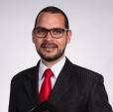
AGENDA DISTRITAL - ASES
:: MARÇO DE 2017 ::
04/03 - Trimestral na central de Cachoeiro (Esc. sabatina, Min. da Criança e Min. pessoal) às 15:00h
05 – DOM – Feira de Saúde na Quadra de Aracuí
08 – Dia Internacional da Mulher
10 - sexta - CULTO SUBDISTRITO com o Pr. Ricardo em castelo ás 19:00.
11 – Sermão Mensal de Mordomia + Sábado das Primícias
11 - DISTRITAL que será em Castelo ás 15:00
12 - DOM - TREINAMENTOS SUBDISTRITO – em Castelo ás 09:00, Esc. Sabatina, Recepção, Min. Pessoal e Duplas missionárias.
18 – Dia Mundial do Jovem Adventista
19 - Dom- TREINAMENTOS SUBDISTRITO – em Aracuí ás 09:00, Secretaria, Tesouraria e Mordomia .
24 - sexta - CULTO SUBDISTRITO com o Pr. Ricardo em Conduru ás 19:00.
25 – Encontro da Tesouraria e Mordomia Cristã no Catres
29 – Quartas de Poder – Ministério da Mulher
31 – Encontro das Mulheres na IASD de Aracuí ás 19:00.
Canal de Materiais: www.iasdcastelo.org e www.redeadventista.com
E-mail: neemiasml@gmail.com Cel. e What. Neemias: 55 28 9-9984-7871 (vivo) ou Pr. Késio Bezerra Celular: (27) 99783-1707
WhatsApp: (71) 99158-6608

Slide 15
CONFRATERNIZAÇÃO DO TRIMESTRE Sábado dia 26 de março, após o culto
Comemoração dos aniversariantes do 1º trim/2016
Enceramento da Semana Santa
Enceramento da Escola Sabatina do 1º trim/2016
Premiação da Lição Premiada
Haverá almoço (junta panela) especial com um delicioso bolo de sobremesa.
Obs.: Os aniversariantes do Trimestre devem ajudar com R$ 15,00 para custear o bolo e as lembrancinha.
Atenção Dividir os itens do Almoço (arroz, feijão, etc...) com as famílias da igreja.
Almoço vegetariano.

Slide 16
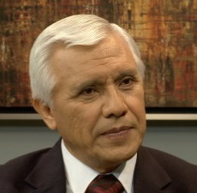
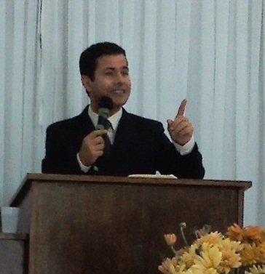
MINISTÉRIO DA FAMILIA
:: AGOSTO A NOVEMBRO 2015 ::
De Agosto a Novembro vamos usar nas Igrejas os seguintes Programas da Família:
1 - Culto de Domingo ou Quarta ás 19:30: “Encontro de Pais” e “Adoração em Família”. Série em Vídeo com Pr. Marcos Bomfim.
Adquira Orientação da Criança
e participe melhor da Adoração em Família 2015.
Adquira na Associação Local por R$ 6,00 e tenha uma Família melhor.
Pr. Antônio
Estrada
Pr. Marcos
Bomfim
Canal de Materiais: http://redeadventista.com
E-mail: neemiasml@gmail.com
Celular exclusivo Neemias para assuntos da Igreja: 55 28 9-9984-7871 (vivo) ou 28 9-8112-8102 (Tim).

Slide 17
PROVA DA LIÇÃO 1º TRIMESTRE/2016
“Lição Premiada Dia 26/03/2016” Projeto Eu Estudo a Lição.
Incentive a sua classe de Escola Sabatina, a participar desse projeto, como isso teremos mais estudos diário da lição. Prêmios especiais para 1º, 2º e 3 lugar, sendo que também haverá lembrancinhas para quem participar. A prova é sempre no inicio de cada trimestre.
Para obter as provas e resposta, cada Diretor da Escola Sabatina entre em contato com Neemias – cel.: (whatsapp) (55) 28 9-8112-8102 e-mail: neemiasml@gmail.com
Atenção a igreja local quem compras os brindes e prêmios para primeiros lugares. Sugestões: assinaturas de Lições e revistas, Sanduicheiras, secador de cabelo etc...

Slide 18
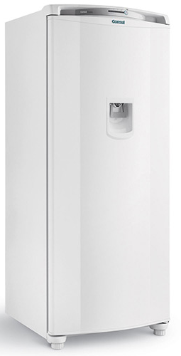
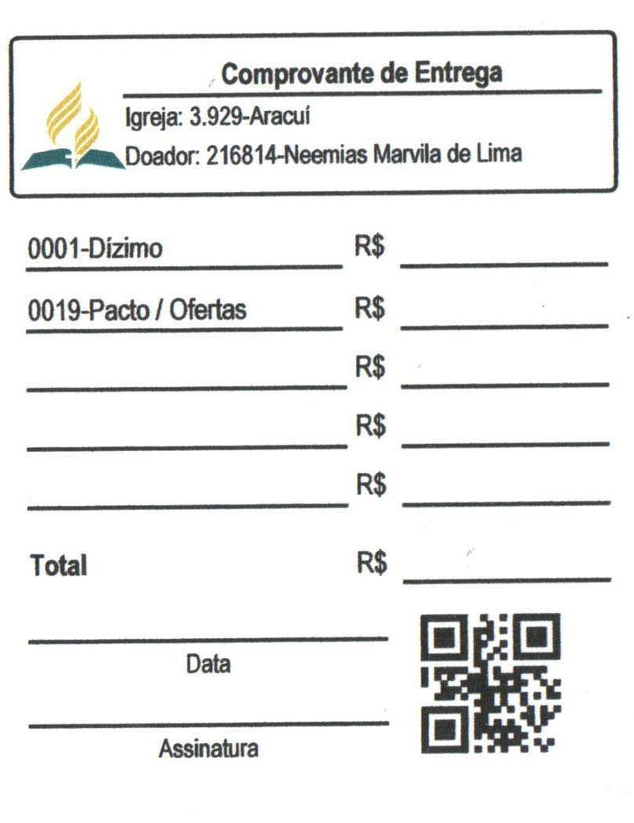
CONTRIBUIÇÃO PARA COZINHA
AJUDA PARA NOSSA IGREJA
Não se esqueça de todos estarem ajudando na compra do fogão, Projetor e Geladeira e comemorações dos aniversariantes, Lição Premiada, energia etc... Deposite sua contribuição no seu envelope de dízimo escrevendo e especificando “ADM LOCAL” no campo em branco.
SUA CONTRIBUIÇÃO ESTARÁ AJUDANDO:
- Aquisição do Fogão e Geladeira.
Lição Premiada.
Aniversariante do Trimestre.
- Data Especiais.
- Encontro das Mulheres
- Energia
- Água
- Internet
- Evangelismo
ADM LOCAL
R$ 20,00
Gastos Mensais da Igreja R$ 480,00

Slide 19
AGENDA DISTRITAL - ASES
29 de março a 05 de abril ás 19:30
- Sendo de 29/03 (dom) a 02/04 (qui) será realizado nos Lares (Lares Abertos) e de 03/04 a 05/04 na igreja local. Não tem no sábado de Manhã, somente a noite.
:: MARÇO 2015 ::
- A semana Santa 2015 é especial pois comemoraremos 45 anos, será também a arrancada de evangelismo para o ano 2015.
- Programa Especial do dia do Amigo (Escola Sabatina) no dia 28/03 (culto Reduzido), onde você irá convidar seus amigos, vizinhos, parentes que não ainda não batizados a irem a igreja, depois do culto leve seus amigos, vizinhos ou parentes para almoçar na sua casa (lares abertos), logo após o almoço você fará o convite para participar da semana Santa 2015 na sua casa ou na casa de seu amigo, vizinho ou parente.
- Dica: Passar na casa de seus interessados mais cedo e encaminha-los para a sua casa ou igreja, nunca marque por telefone ou redes sociais, pois eles não comparecerão na igreja ou na sua casa.
Prepare um almoço especial no dia 28/03 com direito a sobremesa, durante a Semana Santa prepare também um lanche especial todos os dias na sua casa ou na casa de seu interessado. Também prepare brindes para fazer sorteios.
Quando terminar a semana Santa no domingo de páscoa 05/04, na igreja você irá convida-los para fazer Estudo Bíblico na sua casa, na casa de convidado, em algum PGs ou a igreja na classe bíblica aos Domingo a noite.
Canal de Materiais: http://redeadventista.com
E-mail: neemiasml@gmail.com
Celular exclusivo Neemias para assuntos da Igreja: 55 28 9-9984-7871 (vivo) ou 28 9-8112-8102 (Tim).
Vídeos: Materiais e Convite

Slide 20
ASSINATURAS PARA 2015
Não fique sem lição, meditação
dentre outros!
Preços:
PAGUE ATÉ DE 30 de NOVEMBRO
Adultos - Professor R$ 32,00 | Lição Adultos - Aluno R$ 20,00
Lição Jovens R$ 22,00 | Lição Adolescentes, Juvenis, Primários e Rol – R$ 26,00
Meditações Diárias R$ 32,00 | Meditações Infantil R$ 37,00
Revista Adventista R$ 24,00 | Bíblia com Hinário R$ 37,00
Assinatura pode ser feita direto pelo SAC da CPB: 0800-979-0606, ou pelo irmãos Neemias e Catia.

Slide 21
AGENDA DISTRITAL
2º SÁBADO DO MÊS É O SÁBADO DAS PRIMÍCIAS
É o Sábado das primícias, então não esqueça de trazer sua doação em alimento, traga sua oferta e os alimentos a frente da plataforma no momento do ofertório, no sentido de adoração e gratidão a DEUS.
Agora tem Música para o Ofertório das Primícias, baixe em: http://neemias.info/iasd/primicias/
Canal de Materiais: http://redeadventista.com
E-mail: neemiasml@gmail.com
Celular exclusivo Neemias para assuntos da Igreja: 55 28 9-9984-7871 (vivo) ou 28 9-8112-8102 (Tim).

Slide 22
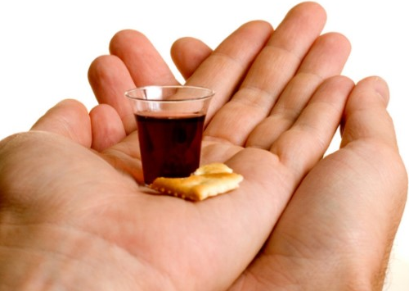
AGENDA DISTRITAL - ASES
13 a 20 de Agosto
Ás 19:30 nas igrejas Locais Semana de Reavivamento Espiritual (Administração da Vida)
Orador:
Pr. Gilson Brito
Haverá também: Vídeos de testemunho e clips.
De Agosto a Novembro Todos os Domingos
Haverá Santa Ceia no enceramento no dia 20 pela manha, feita pelos Anciãos Ordenados.

Slide 23
AGENDA DISTRITAL - ASES
18 a 27 de Fevereiro de 2016
TODOS BUSCANDO A DEUS NAS PRIMEIRAS HORAS DA MANHA LENDO A REVISTA “UNIDOS EM ORAÇÃO”. Durante os 10 dias aproveite e faça uma abstinência de alimentos com carnes, refrigerantes, café, alimentos industrializados, use somente alimentos naturais. Escolha um dia para fazer um Jejum completo de 24 horas. Com essas dicas você terá uma aproximação aproximação com DEUS.

Slide 24
AGENDA DISTRITAL - ASES
Adoração em Família 2017 Culto de Domingo e Quarta ás 19:30 De Agosto a Novembro de 2017
Canal de Materiais: www.iasdcastelo.org e www.redeadventista.com
E-mail: neemiasml@gmail.com Cel. e What. Neemias: 55 28 9-9984-7871 (vivo) ou Pr. Késio Bezerra Celular: (27) 99783-1707
WhatsApp: (71) 99158-6608

Slide 25
AGENDA DISTRITAL - ASES
:: TODOS DOMINGOS ::
Canal de Materiais: www.iasdcastelo.org e www.redeadventista.com
E-mail: neemiasml@gmail.com Cel. e What. Neemias: 55 28 9-9984-7871 (vivo) ou Pr. Késio Bezerra Celular: (27) 99783-1707
WhatsApp: (71) 99158-6608

Slide 26
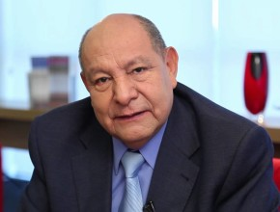
AGENDA DISTRITAL - ASES
Você está procurando mais intimidade com a família? Precisa conhecer melhor aos filhos ou ao cônjuge? Está passando por um momento de crise em família? Conflitos parecem difíceis de solucionar? Está difícil perdoar? Ou quer apenas melhorar o que já está bom?
02 a 09 de Maio ás 19:30
02 e 05 maio será ás 10:50
Temas:
1 – O Vinho do Casamento 2 – Um Casamento Transformado
3 – Vivendo sem medo
4 – Uma verdadeira entrega
5 – Casamento com nada 6 – Fazendo sua parte
7 – Um relacionamento de perdão
8 – A certeza da restauração
Vídeos
Pr. Bullón
Participe, traga sua família e aprenda a melhorar a sua relação no seu lar e com DEUS.
Onde? Na sua igreja Local
Canal de Materiais: http://redeadventista.com
E-mail: neemiasml@gmail.com
Celular exclusivo Neemias para assuntos da Igreja: 55 28 9-9984-7871 (vivo) ou 28 9-8112-8102 (Tim).

Slide 27
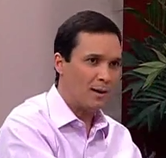
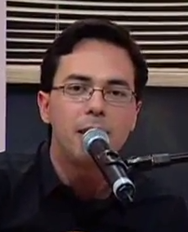
DISTRITAL
12/04 – Amigos da Esperança (lares aberto) 13-20/04 – Semana Santa nos lares e Igreja
12 – Sáb: Convide seus amigos para irem a igreja, e depois um almoço especial em sua casa, onde depois você irá convidar para a semana santa em seu lar ou PG do dia 13(dom)-17(qui), e do dia 18(sex)-20(dom) na igreja.
Apresentadores:
Vídeo Promocional
Semana Santa
Vídeo Promocional
Dia dos Amigos
Canal de Materiais: http://redeadventista.com
E-mail: neemiasml@gmail.com

Slide 28
AGENDA DISTRITAL
A ÚNICA ESPERANÇA
ADQUIRA O LIVRO NA QUANTIDADE PROCURANDO O TESOUREIRO LOCAL, PASSE O SEU NOME, QUANTIDADE E O VALOR. CADA LIVRO CUSTA R$ 1,00.
Peça seus livros para o Impacto Esperança 2014
Canal de Materiais: http://redeadventista.com
E-mail: neemiasml@gmail.com
Celular exclusivo Neemias para assuntos da Igreja: 55 28 9-9984-7871 (vivo) ou 28 9-8112-8102 (Tim).

Slide 29
AGENDA DISTRITAL - ASES
SANTA CEIA DISTRITAL EM ITAÓCA 19/12 ÁS 16:00.
Haverá ônibus saindo ás 15:10 para as Igrejas de Castelo, Esplanada, Aracuí e Conduru. Valor R$ 5,00 por pessoa. Informações Marcelo 99922-1282.
Atenção Diáconos:
Levar bacias e toalhas ficando responsável por cada igreja.

